Slide 1
Заседание руководителей бюджетных ведомства стран ЦВЮВЕ
Май 2018 г.
«Бюджеты как мосты»
Итоги Обследования открытости бюджета за 2017 г.
Notes:
Decisions about how public resources are raised and spent are at the heart of democratic practice and inclusive policymaking

Slide 2
Обследование открытости бюджета: основные характеристики
Оценка наличия трех элементов хорошо функционирующей системы бюджетной подотчетности: прозрачность, участие общественности и эффективность надзора
Независимый, проводимый во всем мире сопоставительный анализ прозрачности и подотчетности бюджета на основе данных
Проводится независимыми экспертами по бюджету
Вопросы на основе международных стандартов
Оценка наблюдаемых фактов на основе 145-балльных показателей
Проведено 6 раундов: 2006, 2008, 2010, 2012, 2015 и 2017 гг.
Охвачено 115 стран, в том числе 13 новых стран в 2017 г.
Баллы в Индексе открытости бюджета предаются наибольшей огласке = широкая доступность + полнота ключевых бюджетных документов → прозрачность

Slide 3
ИОБ: что он оценивает?
109 показателей используется для построения Индекса открытости бюджета; оценивается своевременность и открытость публикации 8 ключевых бюджетных документов онлайн
18 уточненных вопросов направлены на изучение официальных институтов надзора
18 новых вопросов направлены на изучение возможностей для участия общественности в процессе принятия решений о национальном бюджета и надзоре

Slide 4
ИОБ: Охват стран ЦВЮВЕ+PEMPAL
Страны, в которых проведена оценка в рамках обследования в 2017г.
10 стран, в которых не проводилась оценка
Албания
Азербайджан
Босния и Герцеговина
Болгария
Хорватия
Чехия
Грузия
Венгрия
Казахстан
Киргизская Республика
Македония
Молдова
Польша
Румыния
Россия
Сербия
Словакия
Словения
Таджикистан
Турция
Украина
Армения
Беларусь
Кипр
Эстония
Косово
Латвия
Литва
Черногория
Туркмения
Узбекистан

Slide 5
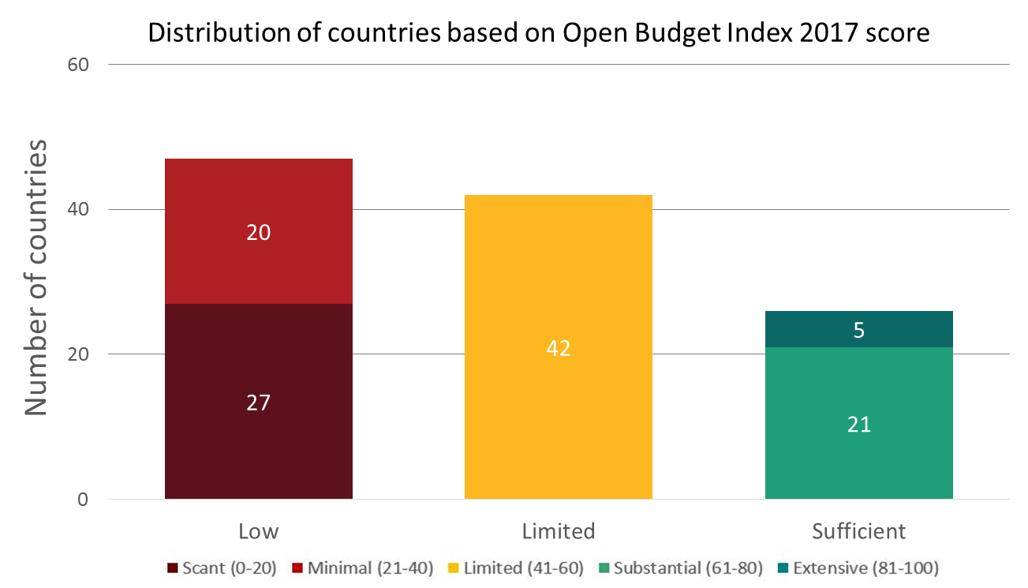
Вывод №1: в 3 из 4 стран результаты ИОБ неудовлетворительные
Средний балл по ИОБ по итогам обследования 115 стран, проведенного в 2017 г., составляет 42 из 100, → уровень прозрачности в мире недостаточный
89 из 115 обследованных стран не предоставили общественности достаточную информацию о национальных бюджетах
Notes:
Governments fail to make sufficient information available to the public to understand, debate and participate in budget decisions

Slide 6
Результаты стран ЦВЮВЕ/PEMPAL: страны предоставляют недостаточную бюджетную информацию
В среднем страны ЦВЮВЕ/PEMPAL получили 55 из 100 балов по ИОБ
Выше, чем средний мировой балл (42)
Ниже, чем средний балл стран ОЭСР (68)
Балл > 60 достаточный
ЦВЮВЕ/PEMPAL
115 стран
21 countries
22 страны

Slide 7
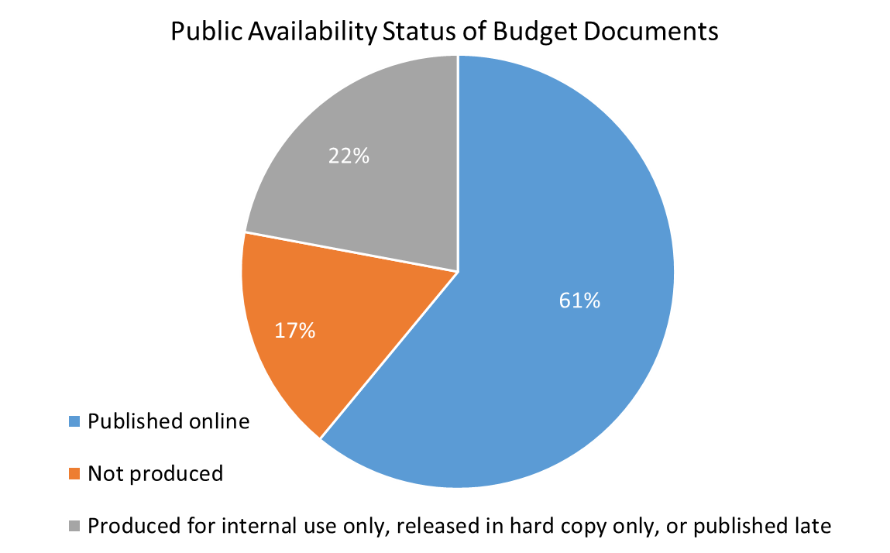
Мировой показатель: 40% ключевых бюджетных документов не публикуется
Из тех документов, которые широко не доступны, более половины уже публикуются государствами
Notes:
ECA has a higher rate of document publication, with 79% of the eight documents in the 21 countries available to the public.
Of the remaining documents that are not available, however, 8% are published late, 2% are published for Internal Use only, 1% is published in Hard Copy only, and 10% are not produced at all.

Slide 8
Широкая доступность ключевых документов: ситуация в мире в отличие от стран ЦВЮВЕ/PEMPAL
В мире (115 стран)
ЦВЮВЕ/PEMPAL (21 страна)
Документы, раскрытие которых можно улучшить
Notes:
Percent of countries publishing key budget document in 2017
ECA has above average publication rates for documents such as the EBP, EB, IYRs, YER and Ars, however is closer to the global average with lower publication rates for the PBS, CB, and MYR

Slide 9
Вывод № 2: в период с 2015 по 2017 гг. меры по усилению прозрачности были приостановлены
Средний балл по ИОБ снизился с 45 в 2015 г. до 43 в 2017 года в 102 странах, обследованных в ходе обоих раундов
Однако на более длинном горизонте (2008-2017 гг.) можно увидеть, что:
Уровень прозрачности повысился → балл по ИОБ повысился на 6 пунктов
Документы в целом носят более полный характер, чем 10 лет назад
Показатели стран улучшаются как в региональном, так и в глобальном масштабе
Notes:
Progress toward greater transparency has stalled for the first time since IBP began measuring it over a decade ago

Slide 10
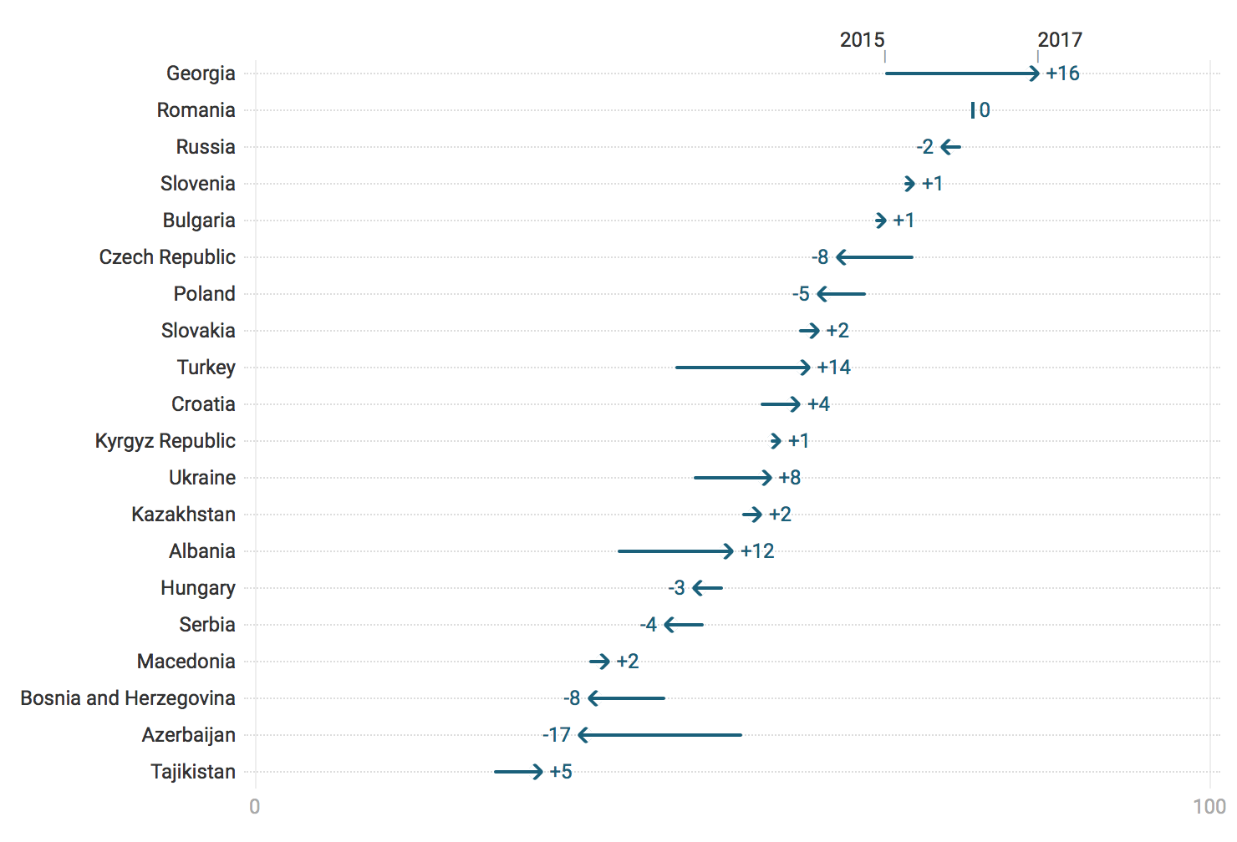
Страны ЦВЮВЕ/PEMPAL: изменения баллов ИОБ с 2015 по 2017 гг.
Notes:
Overall, +1 change in score for ECA countries, as compared to -2 at the global level
These figures are for 20 countries, excluding Moldova which only started the OBS assessment in 2017
Large gains seen in Georgia (+16), Turkey (+17), and Albania (+12) declines seen in Azerbaijan

Slide 11
Общие трудности по итогам оценки прозрачности бюджета в регионе за 2017 г.
Предварительный проект бюджета разрабатывается, но не публикуется → следует публиковать их в установленные сроки и онлайн
Отчеты о полугодовом исполнении бюджета не публикуются → обсудить с сопоставимыми странами, что они включают, когда они начинают процесс подготовки отчетов и пр.
Бюджет для граждан не разрабатывается → см. продукт знаний PEMPAL «Преодоление трудностей при разработке бюджетов для граждан в странах PEMPAL», обсудить с сопоставимыми странами, учитывать примеры других стран мира
Проект бюджета носит недостаточно полный характер → следует проводить «точную настройку», индивидуальный анализ стран с недостающей информацией в пакете документов по проекту бюджета. Оговорка: между странами имеются различия
Информация об эффективности носит неполный характер в течение всего бюджетного процессе (как на этапе разработки, так и на этапе исполнения) → обсудить, что реалистично сделать с учетом бюджетной системы в каждой стране

Slide 12
Спасибо!

Slide 13
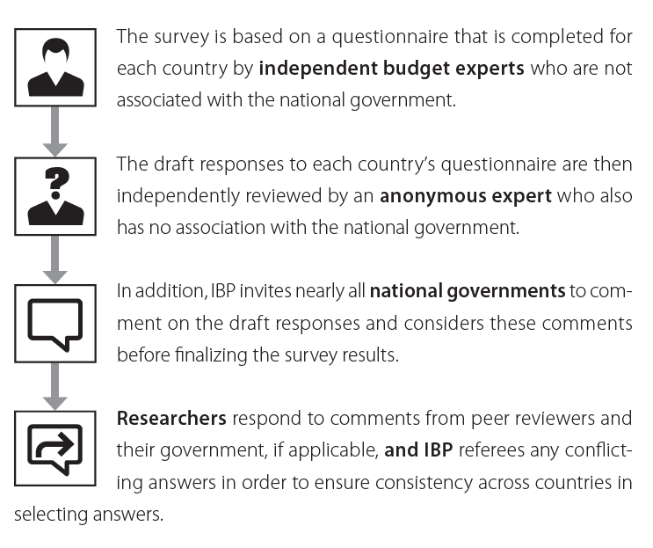
Аналитический процесс проведения обследования открытости бюджета

Slide 14
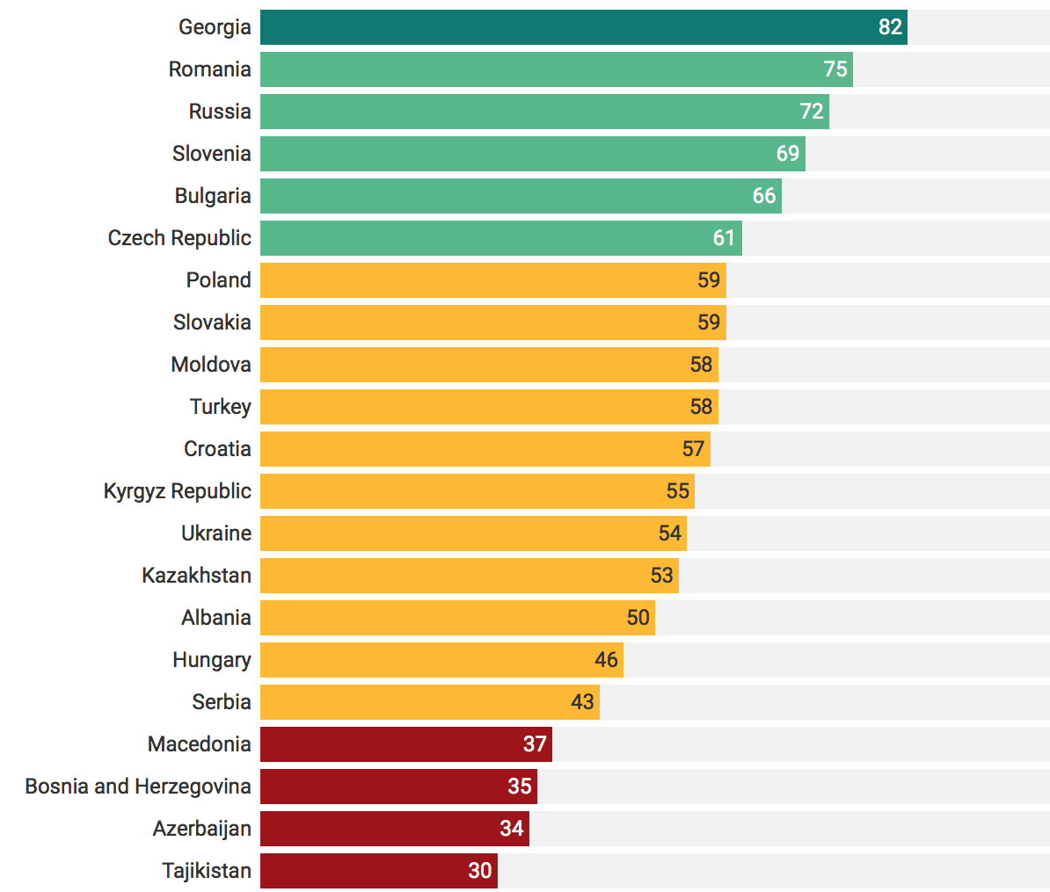
ООБ за 2017 г.: Результаты стран ЦВЮВЕ +PEMPAL
Из 21 страны, где проводилось ООБ в 2017 г.,
71% не предоставили достаточной бюджетной информации
Notes:
Only six countries provide sufficient budget information (>60) – Czech Republic, Bulgaria, Slovenia, Russia, Romania, and Georgia

Slide 15
Состояние бюджетных документов в мире
ООБ оценивает 8 ключевых международных признанных бюджетных документов, необходимых на 4 этапах бюджетного процесса
К ним относятся документы планирования, отчеты об исполнении бюджета и выводы аудитора
Широко доступные документы = опубликованные онлайн и в установленные сроки (для каждого документа устанавливаются свои приемлемые сроки).
Дата отсечения: для ООБ за 2017 г. оценивались только те документы, которые должны были быть опубликованы до 31 декабря 2016 г.

Slide 16
Более длинный горизонт: 2008 – 2017 гг.
Снижение уровня бюджетной прозрачности в 2017 г. не отменяет успехи, достигнутые в предыдущие раунды проведения обследования → за период с 2008 по 2017 гг. средний балл ИОБ повысился на 6 пунктов в сопоставимых странах
Больше полноты: имеющиеся бюджетные документы содержат больше информации, чем в прошлые годы
Успехи отдельных стран: существенное улучшение в разных странах, таких как Грузия, Иордания, Мексика и Сенегал → любое государство может добиться впечатляющих успехов в повышении уровня прозрачности в короткие сроки

